Slide 1

TEAM 20 (GAMMA)
Brian Giannoni and Gorka Urzelai
05 November 2022
Notes:
Hola, somos Brian y Gorka. Eramos 4 pero dos personas han fallado y hemos tenido que hacer entre nosotros dos el trabajo de 4 personas. El es estudiante de ingenieria informatica, ahora está en suecia. Yo soy BI analist.

Slide 2

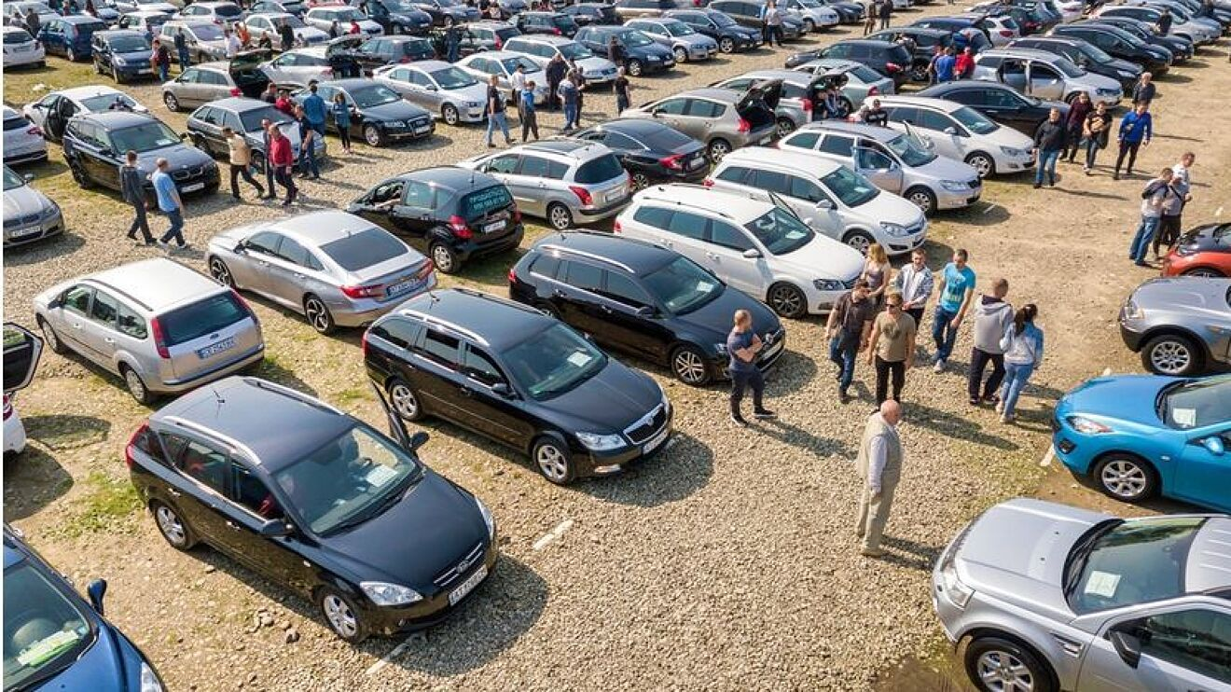
THE PROBLEM
Secondhand market
Market in need of research
Notes:
El mercado de segunda mano es un amplio mercado que se puede utilizer de distintas maneras.
Fabricantes d vehiculos están interesados en este mercado.
Es un mercado que necesita ser investigado.

Slide 3



THE SOLUTION
Analyze trends
Predict future prices
PRICE PREDICTION MODEL
DATA VISUALIZATION
Dashboard
Notes:
Para el analisis del mercado de segunda mano hemos creado dos soluciones
Una solucion es un modelo de inteligencia artificial que predice el valor de un coche de segunda mano dependiendo de las caracteristas. Para esto Jupyter y Python
Un dashboard para visualizar los datos de mercado de los coches. Para esto PowerBI
Mostramos el dashboard

Slide 4
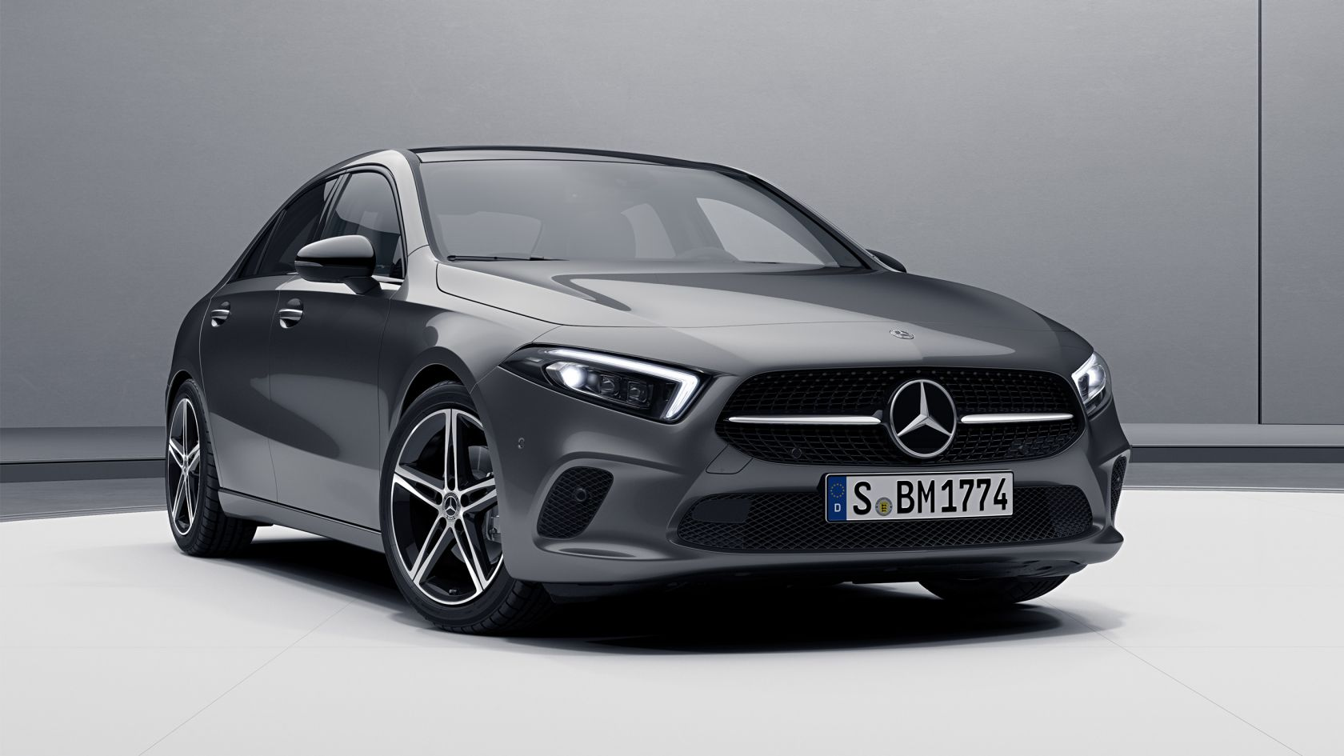
Mercedes best-selling car
Mercedes Clase A
Notes:
El coche Mercedes Clase A es el coche de segunda mano de Merceces que más se vende.
Además mediante el dashboard también podemos ver que son mayormente de color negro.

